Slide 1
微课网 个人项目报告
陈浩基

Slide 2
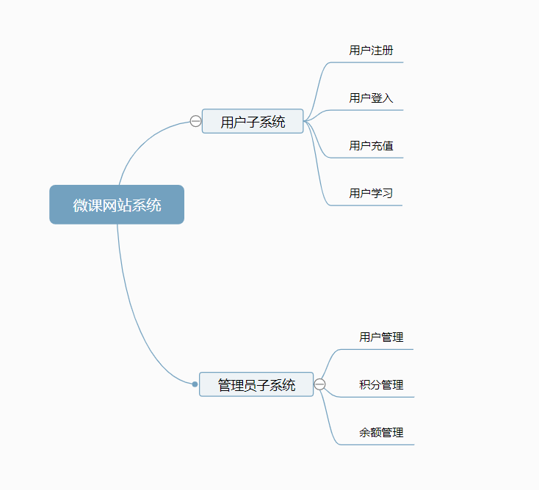
我所进行的需求分析（功能模块部分）

Slide 3
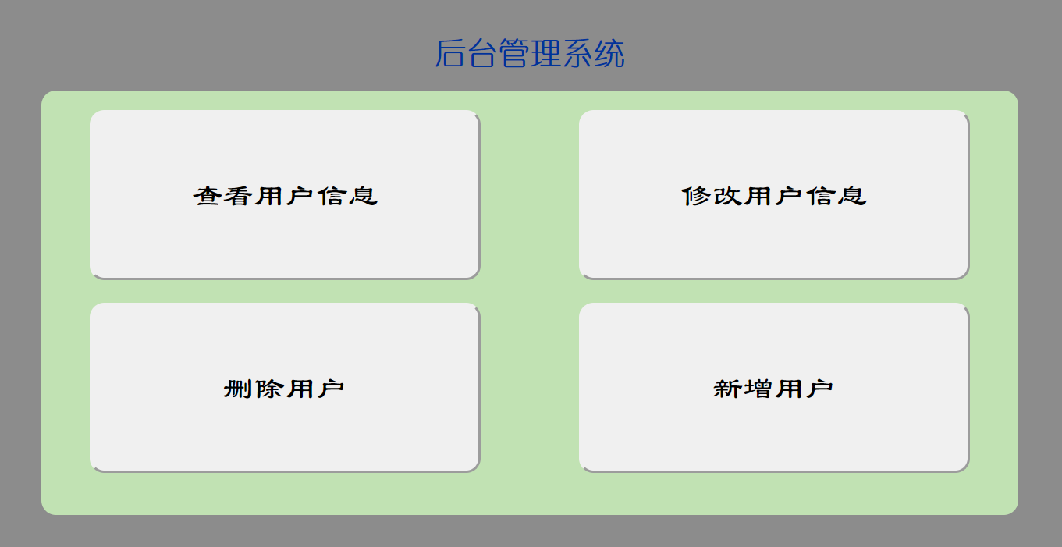
主要负责部分：后台管理（用户增删改查）

Slide 4
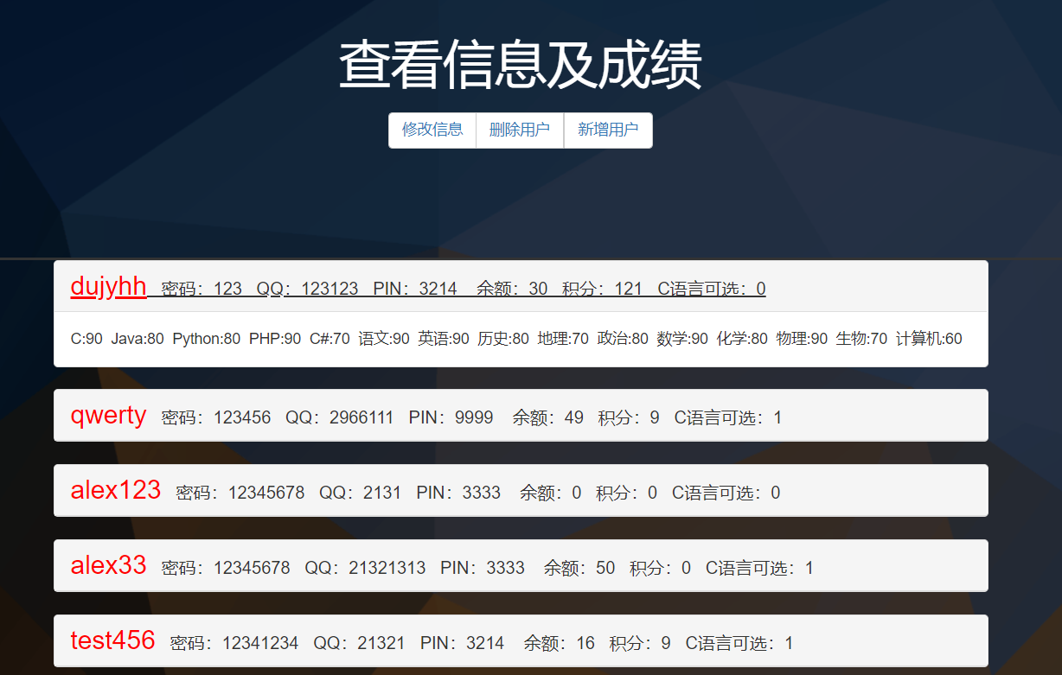
查看用户信息

Slide 5
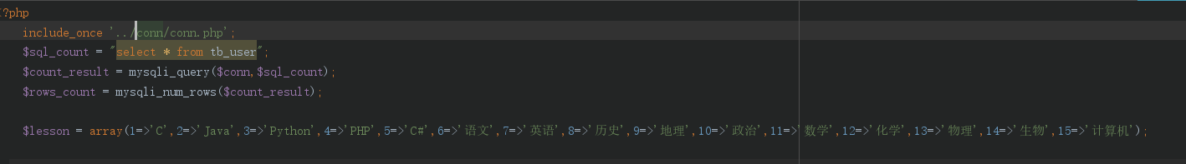
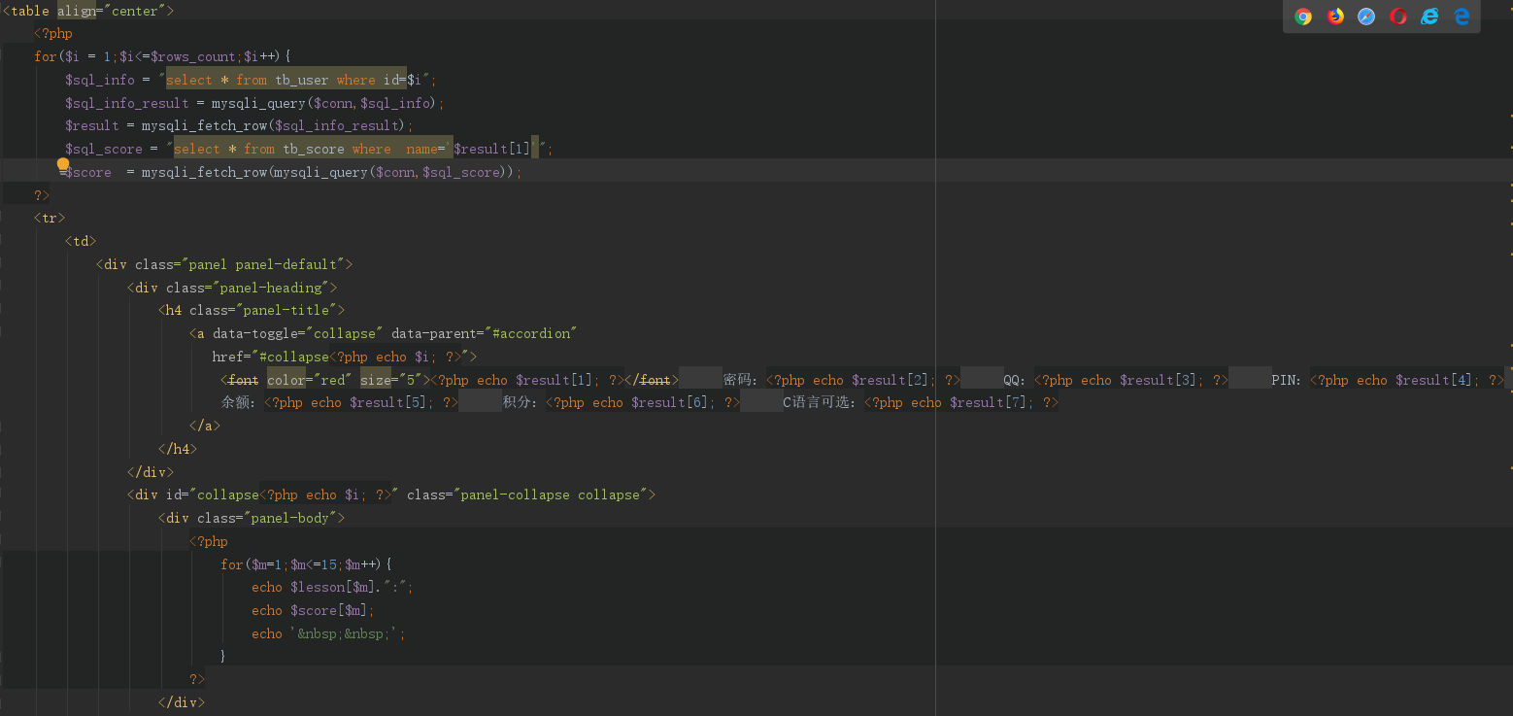
查看用户信息
连接数据库并设置一个lesson数组存储课程信息
读取数据库信息并使用表格以及bootstrap效果打印出来

Slide 6
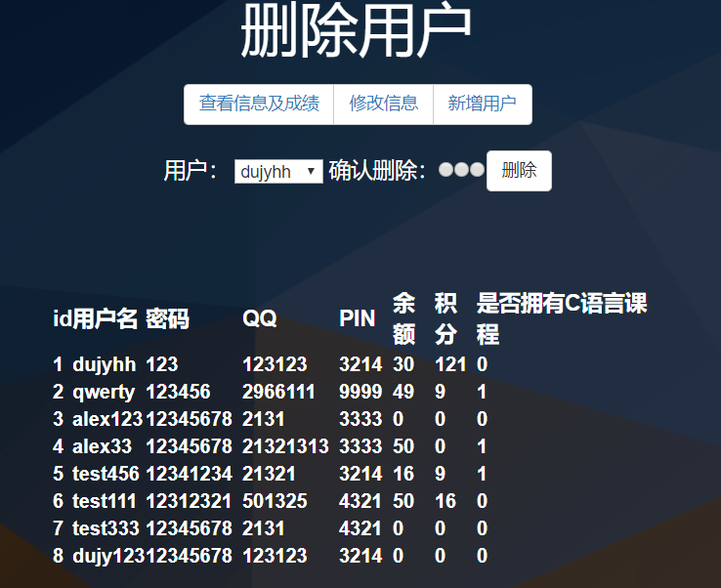
删除用户

Slide 7
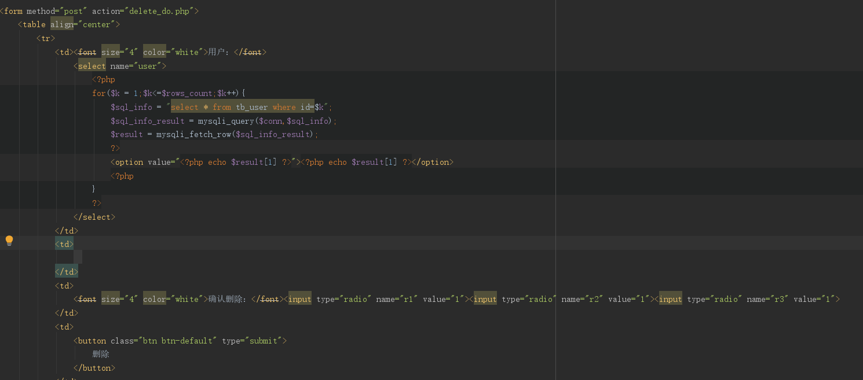
删除用户
管理员需要按下三个单选按钮后才能执行删除

Slide 8
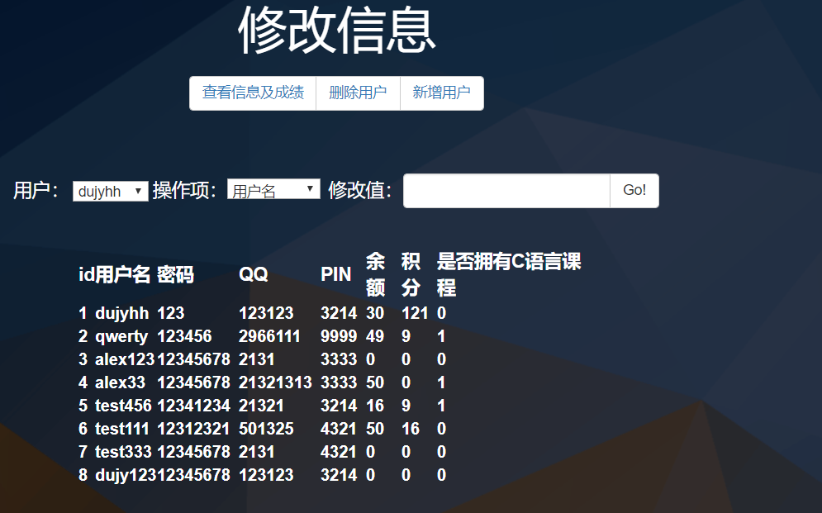
修改用户信息

Slide 9
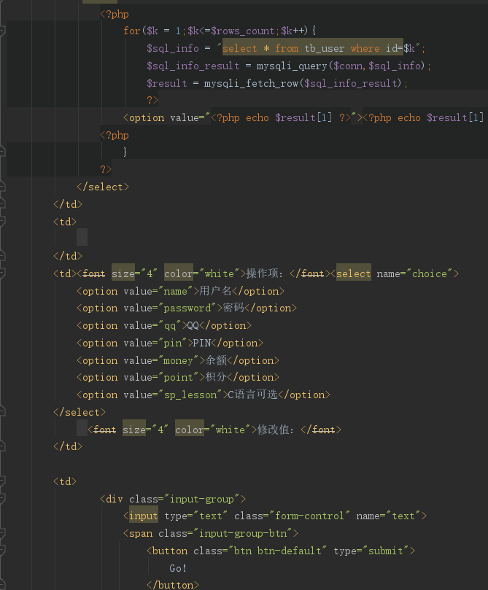
修改用户信息
选择用户后选择要修改的项目，之后执行修改。

Slide 10
集成测试环节
后台管理部分是在其他部分基本完成后才进行编码的。
测试采用了selenium+python的自动测试方法。
利用unittest进行多个测试用例集成测试。

